Slide 1
도내 통합대학 실태 조사위원회
경과 보고
2. 23
도내 통합대학 실태 조사위원회

Slide 2
목 차
조사의 배경
조사의 목적
조사 방법
조사 결과
맺는 말
향후 일정

Slide 3
조사의 배경 - I
교육부의 국립대학 통합 추진 정책 : 1도 1국립대학 체제
2006년 강원대학교 + 삼척대학교 (246억원)
2007년 강릉대학교 + 원주대 (205억원)
기타 타 지역 통합 :
- 부산대학교 (2006년 부산대학교 + 밀양대학교)
- 공주대학교 (1992년 예산농업전문대 + 2001년 공주문화대 +
2005년 천안공업대)
- 한국교통대학교 (2012년 충주대학교 + 한국철도대학)
- 경북대학교 (2008년 경북대학교 + 상주대학교)
경남 3개 국립대학들 (경상대, 창원대, 경남과기대) 통합 논의 중

Slide 4
조사의 배경 - II
도내 학령 인구 감소 및 타지 입학생 증가 등 여건이 불리한 강원도 내 국립대학들끼리 통합을 포함하여 다양한 학교 발전 방안을 모색할 필요가 있음
기존 국립대 통폐합의 문제점 : 구성원간, 대학과 지역간 갈등 야기, 유사· 중복 학과간의 통폐합 부진, 원거리 복수 캠퍼스 운영에 따른 비효율 등
향후 시행 착오를 최소화하기 위한 자료 요구됨
도내 통합 대학의 효과 파악 및 실태 조사를 통하여 통합 필요성 여부를 판단할 수 있도록 관련 기초 자료를 학내 구성원들께 제시할 필요

Slide 5
조사의 목적
강릉원주대학교와 강원대학교의 통합 전(2007, 2006)과 후의 시설, 학생, 교직원, 교육 및 연구와 관련된 지표 변화의 조사와 분석
향후 교육여건 및 환경의 변화에 능동적으로 대처할 수 있는 방안을 모색하기 위한 판단 자료 제공

Slide 6
조사 위원 및 역할
위원장 |  | 이근택(생명과학대)
자문위원 |  | 이현모(인문대), 안택식(사회대) 유병진(생과대), 최충현 (자연대)
자료 수집 및 분석 | 강릉원주대 | 유병진(생과대), 이지영(예체대), 서길희(보건복지대), 이영훈(자연대)
 | 강원대 | 최충현 (자연대), 정기명(치대), 이준동 (과기대), 염승호 (공대)

Slide 7
자료 조사 방법
1. 자료
강릉원주대학교와 강원대학교의 통계연보 및 대학공시자료 등
2. 조사기준 연도
통합 직전, 직후, 2012년, 최근 2014년까지
3. 조사 기간 : 2014년 7월 ~ 2015년 3월
자료 수집 : 2014년 8월 ~ 2014년 11월
자료 분석 : 2014년 12월 ~ 2015년 2월

Slide 8
조사 항목 및 내용
조사 항목 | 세부조사 내용
시설 및 재정 | 교육 시설, 재정(일반 및 기성회계)
교수 및 직원 | 단대별 교수 총원, 교수 연령별 분포, 교수 재직기간별 분포, 직원 연령별 분포, 직원 재직기간별 분포
학생 | 총 정원, 단대별 재적학생, 외국인 학생, 편입생, 신입생 경쟁률, 충원률, 출신지역, 입학성적, 장학금 수혜율, 국외연수 및 교환학생, 등록금
교수 | 교수 확보율, 교수 1인당 강의시간, 전임교수 강의담당비율, 교수 1인당 학생수, 1인당 연구비, 논문실적, 해외파견

Slide 9
학생 현황
연 도 |  | 2005 | 2006 | 2007 | 2013 | 2014
입학정원(명) | 강릉원주대 | - | 1,584 | 2,037 | 2,048 | 2,037
 | 강원대 | 3,470 | 4,916 | - | 5,036 | 4,986
재적생(명) | 강릉원주대 | - | 9,629 | 10,075 | 12,090 | 11,973
 | 강원대 | 21,426 | 34,434 | - | 33,753 | 34,335
재학생(명) | 강릉원주대 | - | 6,447 | 6,926 | 8,402 | 8,310
 | 강원대 | 14,790 | 21,152 | - | 21,746 | 22,427

Slide 10
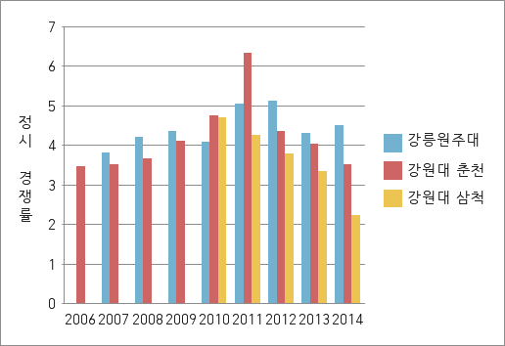
신입생 경쟁률(정시)

Slide 11
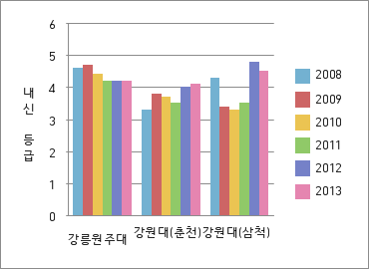
신입생 평균 내신등급

Slide 12
강릉원주대학교
통합 관련 학과의 내신 등급 변화
학과 | 입시 형태 | 2008 | 2009 | 2010 | 2011 | 2012 | 2013
전체 | 수시 | 5.8 | 5.9 | 5.7 | 5.4 | 5.3 | 5.0
 | 정시 | 4.6 | 4.7 | 4.4 | 4.2 | 4.2 | 4.2
식품과학과 | 수시 | 5.7 | 5.0 | 5.8 | 4.9 | 5.6 | 4.7
 | 정시 | 4.6 | 4.7 | 4.6 | 4.0 | 4.2 | 4.3
음악과 | 수시 | 6.0 | 6.0 | 5.5 | 6.1 | 7.0 | 6.6
 | 정시 | 6.0 | 5.9 | 5.7 | 6.0 | 5.9 | 6.0
관광경영학과 | 수시 | 5.8 | 5.7 | 5.7 | 5.4 | 4.8 | 4.6
 | 정시 | 4.1 | 5.0 | 4.8 | 3.8 | 3.9 | 4.0
여성인력개발학과 | 수시 | 6.1 | 6.3 | 5.6 | 5.8 | 5.2 | 4.6
 | 정시 | 5.2 | 5.4 | 4.9 | 4.4 | 4.5 | 4.8
정밀기계공학 | 수시 | 6.4 | 6.0 | 6.0 | 6.0 | 5.4 | 5.1
 | 정시 | 5.0 | 5.2 | 5.0 | 4.7 | 4.4 | 4.1
컴퓨터공학과 | 수시 | 5.8 | 6.0 | 5.6 | 5.3 | 6.3 | 5.1
 | 정시 | 5.0 | 5.2 | 4.7 | 4.3 | 4.1 | 4.1

Slide 13
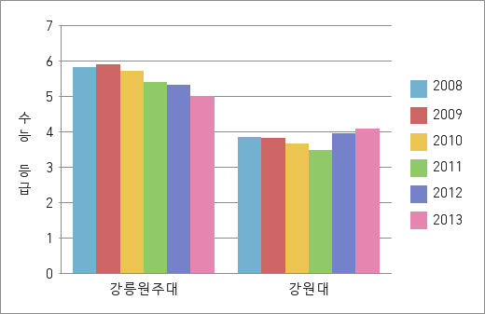
신입생 수능 등급 변화

Slide 14
통합 관련 학과 신입생 수능 등급 (강릉원주대)
학과 | 입시 형태 | 2008 | 2009 | 2010 | 2011 | 2012 | 2013
대학 전체 | 수시 | 5.8 | 5.9 | 5.7 | 5.4 | 5.3 | 5.0
 | 정시 | 4.6 | 4.7 | 4.4 | 4.2 | 4.2 | 4.2
식품과학과 | 수시 | 5.7 | 5.0 | 5.8 | 4.9 | 5.6 | 4.7
 | 정시 | 4.6 | 4.7 | 4.6 | 4.0 | 4.2 | 4.3
음악과 | 수시 | 6.0 | 6.0 | 5.5 | 6.1 | 7.0 | 6.6
 | 정시 | 6.0 | 5.9 | 5.7 | 6.0 | 5.9 | 6.0
관광경영학과 | 수시 | 5.8 | 5.7 | 5.7 | 5.4 | 4.8 | 4.6
 | 정시 | 4.1 | 5.0 | 4.8 | 3.8 | 3.9 | 4.0
여성인력개발학과 | 수시 | 6.1 | 6.3 | 5.6 | 5.8 | 5.2 | 4.6
 | 정시 | 5.2 | 5.4 | 4.9 | 4.4 | 4.5 | 4.8
정밀기계공학과 | 수시 | 6.4 | 6.0 | 6.0 | 6.0 | 5.4 | 5.1
 | 정시 | 5.0 | 5.2 | 5.0 | 4.7 | 4.4 | 4.1
컴퓨터공학과 | 수시 | 5.8 | 6.0 | 5.6 | 5.3 | 6.3 | 5.1
 | 정시 | 5.0 | 5.2 | 4.7 | 4.3 | 4.1 | 4.1
※ 식품과학과: 2007년 원주대와 통합, 2010년 식품영양학과와 식품가공유통학과로 분리; 음악과: 2007년 원주로 이전; 관광경영학과: 2007년 원주대와 통합, 2009년부터 학과로 분리; 여성인력개발학과: 2007년 원주대 관광통역과 강릉이전후 신설, 2014년 폐과 후 분리; 정밀기계공학과: 2007년 원주 이전, 학부제 운영; 컴퓨터공학과 : 2001년부터 학부제, 2007년 원주 이전, 2010년 학과 분리

Slide 15
학생 출신지역
 | 지역 | 2005 | 2006 | 2007 | 2013 | 2014
강릉원주대 | 강원 | - | 59.8 | 54.2 | 38.8 | 41.3
 | 수도권 | - | 28.1 | 35.9 | 51.5 | 49.2
 | 기타 | - | 12.1 | 10.0 | 9.8 | 9.5
강원대(춘천) | 강원 | 46.0 | 55.6 | - | 40.4
 | 수도권 | 42.4 | 36.7 | - | 51.2
 | 기타 | 11.6 | 7.7 | - | 8.4
강원대(삼척) | 강원 | - | 66.4 | - | 28.5
 | 수도권 | - | 23.7 | - | 62.5
 | 기타 | - | 9.9 | - | 9.0

Slide 16
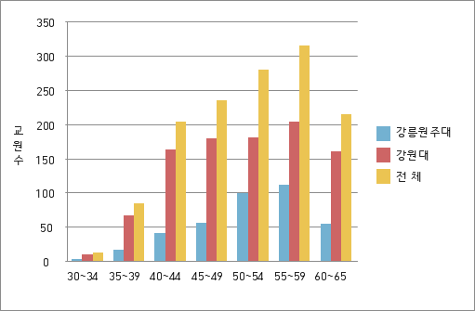
교원 연령 분포
➔ 10년 후 520 여명(전체의 약 40%)이 정년 퇴직 대상

Slide 17
교육 및 연구 현황
 |  | 2005 | 2006 | 2007 | 2012 | 2013 | 2014
교수 확보율 (%) | 강릉원주대 | - | 96.9 | 98.1 | 98.4 | 99.0 | 98.2
 | 강원대 | 95.8 | 93.8 | 96.6 | 97.8 | 95.8 | 97.3
교수 1인당 강의시간(시수) | 강릉원주대 | - | 7.9 | 8.2 | 9.0 | 9.1 | 9.3
 | 강원대 | 11.2 | 12.0 | 11.3 | 10.7 | 11.3 | 10.0
전임교수강의 담당비율(%) | 강릉원주대 | - | 49.7 | 52.1 | 55.9 | 57.3 | 61.0
 | 강원대 | 67.5 | 63.5 | 63.8 | 61.7 | 60.1 | 60.6
교수 1인당 학생 수(명) | 강릉원주대 | - | 22.7 | 22.7 | 24.3 | 24.5 | 24.1
 | 강원대 | 23.1 | 23.4 | 22.4 | 22.1 | 23.0 | 23.0
1인당 연구비(천원) | 강릉원주대 | - | 31,579 | 25,312 | 36,880 | 34,520 | -
 | 강원대 | 37,783 | 36,939 | 43,271 | 62,619 | 70,955 | -
1인당 논문수 | 강릉원주대 | - | 1.9 | 1.3 | 2.3 | 2.5 | -
 | 강원대 | 2.5 | 2.5 | 2.7 | 2.1 | 2.1 | -

Slide 18
강릉원주대와 강원대 학과 현황
(인문예술학 계열)
학 과 명 | 춘천 | 삼척 | 강릉 | 원주 | 학 과 명 | 춘천 | 삼척 | 강릉 | 원주
국어국문학 | o |  | o |  | 지리교육 | o
국어교육 | o |  |  |  | 문화인류학 | o
독어독문학 | o |  | o |  | 무용학 | o
불어불문학 | o |  |  |  | 음악(학) | o |  | o
영어영문학 | o |  | o |  | 미술학 | o |  | o
영어교육 | o |  |  |  | 디자인학 | o
영어 |  | o |  |  | 생활조형디자인학 |  | o
사학 | o |  | o |  | 멀티디자인학 |  | o
역사교육 | o |  |  |  | 공예조형디자인학 |  |  | o
일본(어)학 | o | o | o |  | 패션디자인학 |  |  | o
중어중문학 | o |  | o |  | 방송미디어과학 |  | o
한문교육 | o |  |  |  | 연극영화학 |  | o
철학 | o |  | o |  | 스토리텔링학 | o
교육학 | o |  |  |  | 영상문화학 | o
윤리교육 | o |  |  |  | 건축학(5년제) | o
일반사회교육 | o |  |  |  | 건축디자인학 |  | o

Slide 19
강릉원주대와 강원대 학과 현황
(사회과학 계열)
학 과 명 | 춘천 | 삼척 | 강릉 | 원주 | 학 과 명 | 춘천 | 삼척 | 강릉 | 원주
경영학 | o |  | o |  | 신문방송학 | o
회계학 | o |  | o |  | 심리학 | o
경제학 | o |  | o |  | 정치외교학 | o
지역경제학 |  | o |  |  | 행정학 | o
무역학 |  |  | o |  | 자치행정학 |  |  | o
국제무역학 | o |  |  |  | 공공행정학 |  | o
국제통상학 |  |  | o |  | 산림경영학 | o
관광경영학 | o |  | o |  | 농업자원경제학 | o
관광학 |  | o |  |  | 사회복지학 |  | o
부동산학 | o |  |  |  | 복지학 |  |  | o
도시계획부동산학 |  |  | o |  | 다문화학 |  |  |  | o
사회학 | o |  |  |  | 법학 | o |  | o

Slide 20
강릉원주대와 강원대 학과 현황
(자연-의료보건 계열)
학 과 명 | 춘천 | 삼척 | 강릉 | 원주 | 학 과 명 | 춘천 | 삼척 | 강릉 | 원주
물리학 | o |  | o |  | 지구물리학 | o
생명과학 | o |  |  |  | 지질학 | o
생물학 |  |  | o |  | 대기환경학 |  |  | o
생화학 | o |  |  |  | 화학 | o
수학 | o |  | o |  | 화학신소재학 |  |  | o
수학교육 | o |  |  |  | 과학교육학 | o
정보통계학 | o |  | o |  | 분자생명과학 | o
학 과 명 | 춘천 | 삼척 | 강릉 | 원주 | 학 과 명 | 춘천 | 삼척 | 강릉 | 원주
의학 | o |  |  |  | 유아교육 |  | o |  | o
치의학 |  |  | o |  | 안경광학 |  | o
약학 | o |  |  |  | 응급구조학 |  | o
수의학 | o |  |  |  | 작업치료학 |  | o
간호학 | o | o |  | o | 스포츠과학 | o
치위생학 |  | o | o |  | 레저스포츠학 |  | o
물리치료학 |  | o |  |  | 체육학 |  |  | o
방사선학 |  | o

Slide 21
강릉원주대와 강원대 학과 현황
(응용생명 계열)
학 과 명 | 춘천 | 삼척 | 강릉 | 원주 | 학 과 명 | 춘천 | 삼척 | 강릉 | 원주
생물공학 | o |  |  |  | 사료생산과학 | o
식물자원응용과학 | o |  |  |  | 축산식품과학 | o
식물생명과학 |  |  | o |  | 동물생명공학 | o
원예학 | o |  |  |  | 생명건강공학 | o
응용생물학 | o |  |  |  | 시스템면역과학 | o
시설농업학 | o |  |  |  | 의생명공학 | o
농생명산업학 | o |  |  |  | 바이오시스템공학 | o
환경학 | o |  |  |  | 식품생명공학 | o
바이오자원환경학 | o |  |  |  | 생약자원개발학과 |  | o
산림자원학 | o |  |  |  | 가정교육 | o
산림환경보호학 | o |  |  |  | 식품영양학 |  | o | o
산림바이오소재공학 | o |  |  |  | 식품가공유통학 |  |  | o
제지공학 | o |  |  |  | 해양식품공학 |  |  | o
조경학 | o |  |  |  | 해양자원육성학 |  |  | o
환경조경학 |  |  | o |  | 해양생물공학 |  |  | o
생물의소재공학 | o |  |  |  | 해양분자생명공학 |  |  | o
축산과학 | o

Slide 22
강릉원주대와 강원대 학과 현황
(공학 계열)
학 과 명 | 춘천 | 삼척 | 강릉 | 원주 | 학 과 명 | 춘천 | 삼척 | 강릉 | 원주
나노응용공학 | o |  |  |  | 멀티미디어공학 |  |  |  | o
건축공학 | o | o |  |  | 정보기술공학 |  |  |  | o
기계의용공학 | o |  |  |  | 정보통신공학 |  |  |  | o
기계메카트로닉스공학 | o |  |  |  | 산업공학 | o
메카트로닉스공학 |  | o |  |  | 사회기반시스템공학
화학공학 | o | o |  |  | 산업경영공학 |  | o |  | o
자원공학 | o |  |  |  | 기계공학 |  | o
토목공학 | o | o | o |  | 기계자동차공학 |  |  |  | o
환경공학 | o | o |  |  | 해양건설시스템공학 |  | o
지역건설공학 | o |  |  |  | 에너지자원공학 | o | o
전기공학 |  | o |  | o | 생명화학공학 |  |  | o
전기전자공학 | o |  |  | o | 재료금속공학 |  | o
전자공학 | o |  | o |  | 신소재공학 |  | o | o
전자통신공학 | o |  |  |  | 세라믹신소재학 |  |  | o
전자정보통신학 |  | o |  |  | 신소재금속공학
컴퓨터정보통신공학 | o |  |  |  | 소방방재학 |  | o
컴퓨터과학 | o |  |  |  | 자동차공학 |  | o
컴퓨터공학 |  | o

Slide 23
맺 는 말
통합 후 강릉원주대는 강원대에 비하여 재적생과 재학생 숫자가 더 많이 증가한 긍정적 변화를 보임.
내신 및 수능성적 : 강릉 원주대는 지속적 향상 경향.
반면 강원대 춘천 캠퍼스는 통합 효과 미미
입시경쟁률 : 통합 후 상승하다가 2011(강원대 춘천), 2012(강릉원주대) 이후 다시 하락/주춤. 강원대 삼척캠퍼스는 2010년 이후 지속적 하락
수도권 학생 비율 상승 추세
교수 연령 분포 : 10년 내 약 40% 정년 퇴직 장기적 구조 조정 및 발전 계획 수립 시 고려

Slide 24
맺 는 말
통합 후 교명, 교육 및 재정 여건, 교수 및 교직원 복지, 구성원간의 융합 및 만족도 등 기타 환경 변화에 대한 조사 추가 보완
통합 시 정부의 재정 지원 여부 중요
통합 시 부작용 최소화를 위한 중장기적 발전 계획 수립 및 대책 마련 필요
강원도 지역 국립 대학과의 상호 협력/공생/발전 방안은 지속적으로 논의 및 추진되어져야 함.
통합 대학 또는 연합대학 체제이든 장기적 관점에서 창구는 열어 놓고 진행하는 것이 바람직할 것임.

Slide 25
향후 일정
설문조사 : 2015년 3월 첫째 주
보고서 작성 및 배포 : 2015년 3월 31일
연찬회 발표 자료와 보고서는 교수회 홈페이지에
게시 예정

